Slide 1
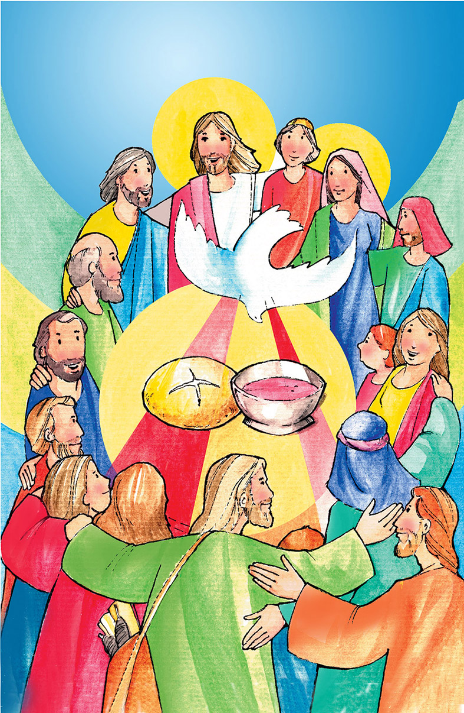
¡Bienvenidas y Bienvenidos!
El caminar de las primeras comunidades
11

Slide 2
Presentación
En este taller desarrollaremos los siguientes temas:
Tema1 :
El libro de los Hechos de los Apóstoles.
Tema 2:
Las primeras comunidades. Un camino de piedras, lluvia y mucha luz
Tema 3:
La comunidad: lugar de convivencia, testimonio y Servicio.

Slide 3
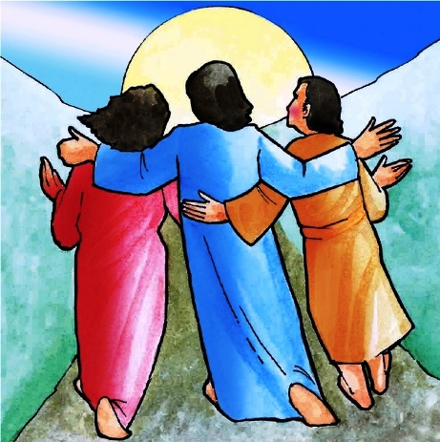
Tema 1
El libro de los Hechos de los Apóstoles
Para saborear la riqueza de este libro vamos a realizar la técnica de preguntas y respuestas.

Slide 4
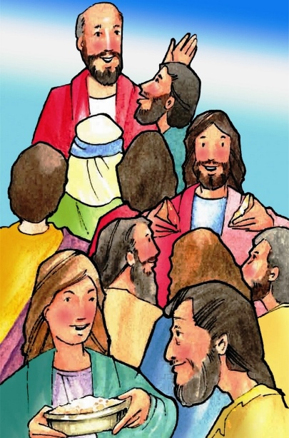
¿Por qué se llama Hechos de los Apóstoles?
“Hechos”: Lucas cuenta las hechos y las prácticas de algunos seguidores de Jesús.
“de los Apóstoles”: Los actores son los enviados por Jesús, como Juan, Felipe, Santiago, y sobre todo, Pedro y Pablo.
A este libro algunos lo llaman: “Hechos de Pedro y Pablo”, otros “El Evangelio del Espíritu Santo”, por ser este el protagonista principal.

Slide 5
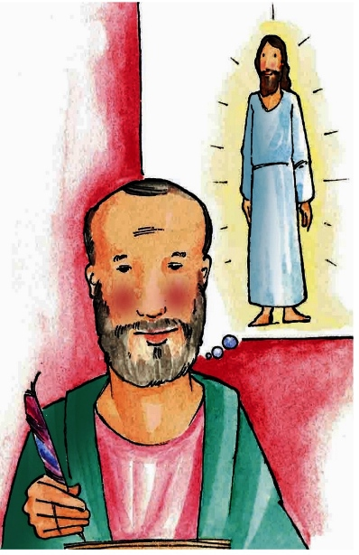
¿Quién lo escribió y cuándo?
La Iglesia lo atribuye a Lucas (autor del tercer Evangelio).
Lucas es un griego convertido al cristianismo, que investiga como un buen historiador.
Se escribe hacia los años 80-85 d.C. en algún lugar de Asia o de Grecia.
Lucas es el médico, compañero de Pablo (Col 4,14).

Slide 6
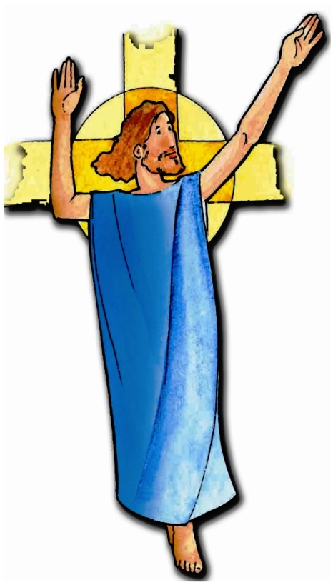
¿Qué relación tiene con el
Evangelio de Lucas?
Ambos libros tienen como tema principal “La Resurrección de Jesús”.
Realización de todas las promesas hechas por Dios al pueblo a lo largo de la Historia de la Salvación.
El Espíritu Santo nos acompaña y anima la vida de las comunidades.

Slide 7
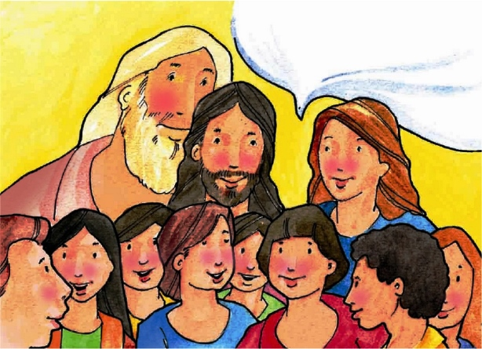
¿Para qué se escribió?
Para contarnos todo lo que sucedió con Jesús, y mostrarnos que Jesús continúa actuando por medio del Espíritu Santo.
También para presentar el trabajo misionero de los apóstoles, sobre todo de Pedro y de Pablo que se extiende por todo el mundo, de Jerusalén hasta Roma.

Slide 8
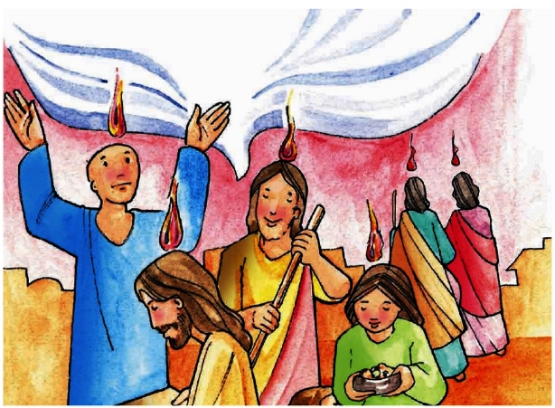
¿De qué habla?
Narra la historia teológica de los primeros 30 años de las comunidades.
Esta historia se extiende desde la desaparición de Jesús hasta la llegada de Pablo a Roma. Así, se confirma que la Palabra de Dios llegó “a los confines del mundo”.

Slide 9
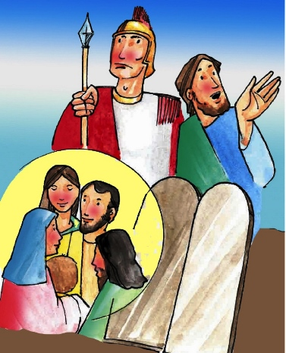
¿Qué problemas tenían las Comunidades?
La muerte de los líderes apostólicos.
Persecución por las autoridades romanas y judías.
Crisis internas:
Crecimiento de la Iglesia.
Aparición de nuevos líderes.
El ingreso de paganos.
Confusión por doctrinas falsas.

Slide 10
¿Qué partes tiene este Libro?
El libro se puede dividir con criterio geográfico,
Jerusalén Hch 1 -7
Siria Hch 9 -16
Roma y los confines de la tierra Hch 24 -28
Samaría Hch 8
Grecia Hch 16 -21

Slide 11
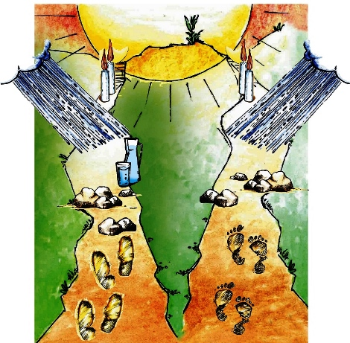
Tema 2
Las Primeras Comunidades
Camino con huellas, piedras, tempestades y luz

Slide 12
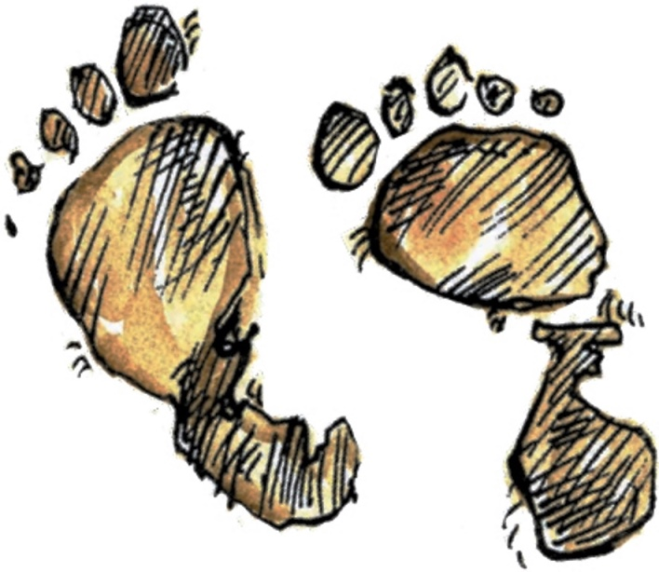
Las huellas de los Hechos
A partir del Concilio de Jerusalén año 48 los misioneros/as superan:
Los límites geográficos: Jerusalén, Samaría, Antioquía Asia Menor, Grecia y llegan a Roma.
Los límites culturales: El evangelio es para judíos y gentiles.
Organización: con creatividad deben ir formándose comunidades de acuerdo a sus necesidades.

Slide 13
Las huellas de los Hechos
Las comunidades tienen conflictos internos y externos.
Jerusalén: Presencia de judeo cristianos abiertos a la novedad de Jesús y otros más ligados a la religión judía.
Samaria: Presencia de judeo cristianos con tradición del discípulo amado y de Felipe.
Galilea: Viven la conversión de Pablo y la predicación de Pedro a los paganos.
Asia Menor: Se da el primer concilio de la iglesia.
Grecia: capital del imperio romano es visitada por Pablo.
Roma: cristianos anónimos anuncian el Evangelio.
Egipto: En el siglo II hay una importante comunidad en Cártago.

Slide 14
Las piedras de los Hechos
La nueva Iglesia surge de los conflictos internos y externos.
Conflictos Internos:
Diversa interpretación del mensaje de Jesús.
Ananías y Safira engañan a la comunidad.
Falta de solidaridad con las viudas de cultura griega.
Acoger a los paganos o ignorarlos.
Conflictos culturales.

Slide 15
Las piedras de los Hechos
Conflictos Externos:
Con el Judaísmo: Ruptura con la religión madre; las instituciones judías en contra de Pablo; envidias, insultos.
Con el Imperio Romano: Al parecer viven la persecución del imperio.
Con el mundo religioso de los gentiles: En Chipre Pablo se enfrenta a Elimas y en Filipos Pablo cura a una joven adivina.

Slide 16
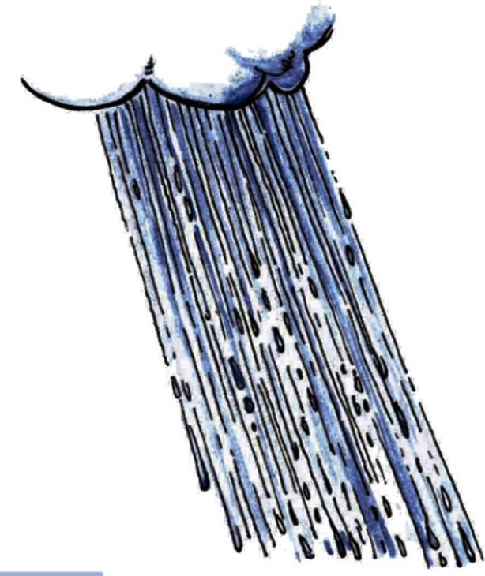
Las tempestades de los Hechos
Son las persecuciones que causan daño a las comunidades.
Situación Política:
Calígula: Intensifica el culto al emperador para unificar el imperio.
Año 39: Calígula dio orden de introducir su estatua en el Templo.
Protesta popular: Fue radical y estaban dispuestos a morir defendiendo su cultura.

Slide 17
Las tempestades de los Hechos
En el libro de los Hechos también se narran las siguientes persecuciones:
Consejo de ancianos (Hch 4, 1 – 22).
Persecución contra los apóstoles (Hch 5, 17 – 42).
Prisión y muerte de Esteban (Hch 6, 8 – 15; 7, 58 - 60).
Herodes Agripa: reprime cualquier movimiento de rebeldía (Hch 12, 1 – 4).
Persiguen a Pablo y Bernabé (Hch 13, 50 – 52).
Encarcelan a Pablo y sus compañeros
(Hch 16, 16 – 24; 17, 1 - 9).

Slide 18
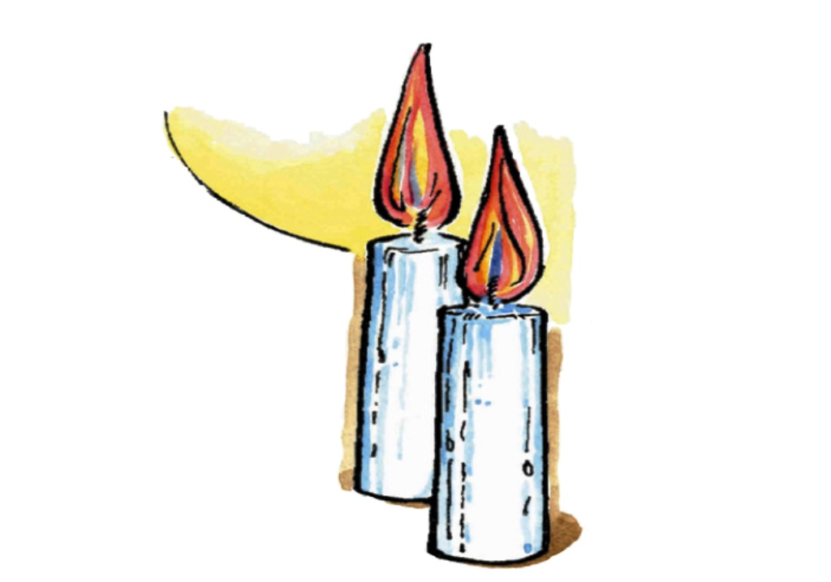
Las luces de los Hechos
Revisemos las luces, los momentos de experiencia del Espíritu Santo que motiva a las comunidades.
El Espíritu Santo:
Cambia la vida de los apóstoles (Hch 2, 14).
Antes: eran tímidos; aceptaban la decisión de las autoridades que mataron a Jesús; Pedro había negado al Maestro.
Ahora: enfrentan a la multitud; obedecen a Dios; Pedro es ejemplo de testimonio.

Slide 19
Las luces de los Hechos
El Espíritu Santo está presente en:
Las comunidades (Hch 9,31; 13, 52).
Trae alegría y consolación.
Orienta a la Iglesia en nuevos proyectos; iniciativas misioneras; en tiempos de persecución.
Los coordinadores (Hch 20, 28).
En los apóstoles y diáconos.
En Pedro cuando: enfrenta a las autoridades; bautiza a los paganos; no impone la Ley de Moisés.
En Pablo cuando: enfrenta a Elimas; anuncia la Buena Noticia; vuelve a Jerusalén.
Los misioneros (Hch 13, 4).
Los acompaña en sus viajes.
En Felipe con el Etíope; en Esteban y muchos más.

Slide 20
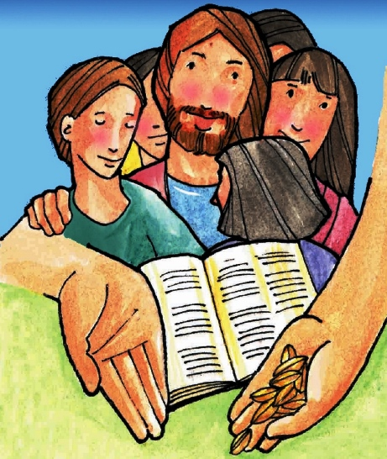
Tema 3
La Comunidad: Lugar de
Convivencia, Testimonio y Servicio
Convivencia, testimonio y servicio son las tres palabras que expresan
la identidad de
las comunidades cristianas de Lucas.

Slide 21
¡La convivencia!
Su experiencia de convivencia fue muy fuerte, participaron en la enseñanza de los apóstoles, en la fracción del pan y vivían con alegría y sencillez.
¡El testimonio y martirio!
La persecución y el testimonio de varios de sus líderes, quienes fueron capaces de dar su vida por la causa de Jesús, identificó a estas comunidades.
¡Los servicios!
Desde sus orígenes las comunidades fueron “iglesias ministeriales”, con personas que descubrieron su carisma y lo pusieron al servicio de los demás.
Se destacan los ministerios de los doce apóstoles, de los siete diáconos, del bautismo, de la eucaristía y otros.

Slide 22
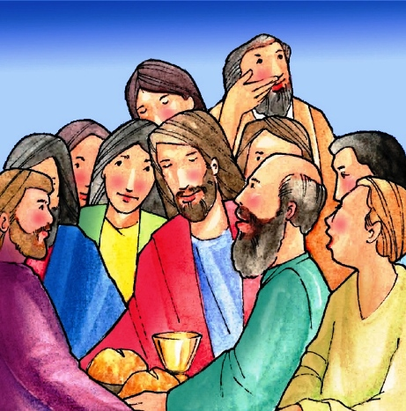
Convivencia de las primeras comunidades
Siete son las características de la convivencia en las comunidades:
Espíritu Santo.
Didajé: Enseñanza que estaba centrada en el Kerigma, es decir, la Buena Noticia de la resurrección de Jesús.
Koinonía: La común-unión. ¡Les unía el mismo Señor!
Eucaristía: Fracción del pan realizadas en las casas.
Liturgia: Oraciones y alabanzas a Dios.
Diakonía: El servicio a los necesitados, viudas, pobres.
Misión: Proclamar el Evangelio.

Slide 23
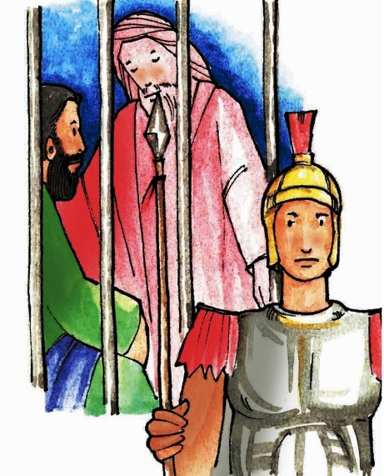
Testimonio en los seguidores de Jesús
Los seguidores de Jesús anunciaban el Kerigma y enfrentaban grandes desafíos.
Su convicción era tan fuerte que entregaron su vida por el Evangelio.
Testimonios:
Pedro y Juan. Se les prohibió predicar en el Templo.
Estaban: Primer mártir su muerte desencadenó una fuerte persecución.
Muerte de Santiago: En el año 42 d.C. Herodes Agripa II ordenó una persecución contra los líderes de la Iglesia.
Pablo: De perseguidor a perseguido por causa del Evangelio.

Slide 24
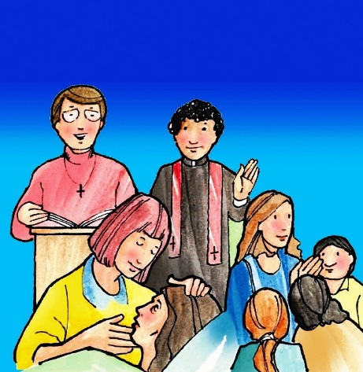
Servicios y ministerios para la comunidad
La comunidad de Jesús es ministerial y todos nos ponemos al servicio de los demás según nuestras capacidades o dones.
Ministerios:
Los Doce:
Ser testigo de la misión de Jesús desde su bautizo hasta la resurrección.
Su misión es bautizar a los nuevos por imposición de las manos.
Se destaca Pedro.
Diaconal de los siete:
Se dedicaban al servicio de las mesas.
A la solidaridad.
Se destaca Esteban.

Slide 25
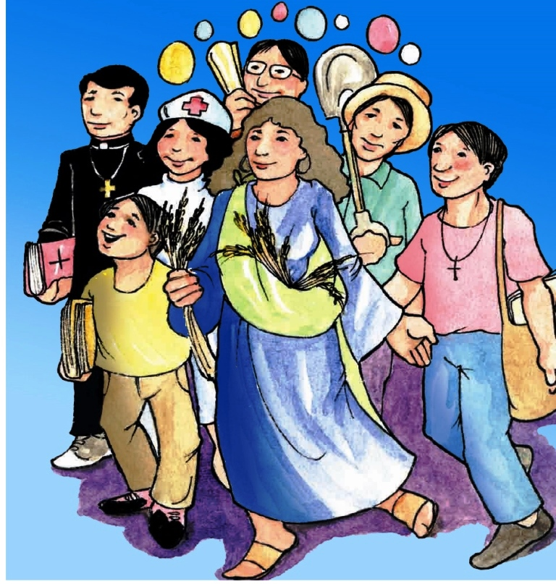
Servicios y ministerios para la comunidad
Ministerios:
Apostólico:
Confirmación del E. Santo a través de la comunidad.
Vocación carismática.
Estilo de vida.
Se destacan Pablo y Bernabé.
Coordinación:
Se elige un consejo de ancianos.
Se elige un coordinador para para animar a la comunidad.
Se destacan: María, madre de Juan Marcos, Tabita; Lidia.

Slide 26
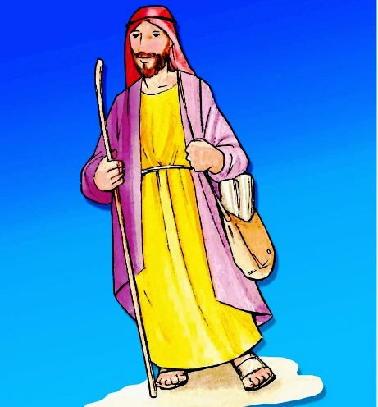
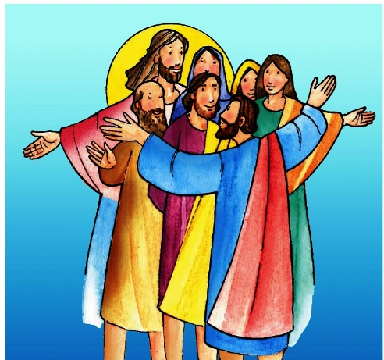
Servicios y ministerios para la comunidad
Ministerios:
Misionero:
Juan Marcos.
Silas y Timoteo.
Priscila y Aquila
Apolo.
Colaboradores:
Hacer posible que la comunidad se fortalezca.
Prestan su casa para las reuniones.
Donan sus bienes.
Hospedan a misioneros.
Constituyen redes cristianas de solidaridad.

Slide 27
¡Hasta la próxima!
El Señor nos bendiga

